Slide 1




Evaluación de Impacto de los Congresos Regionales del Programa Explora
Efectos de la participación en estudiantes de primero medio en los Congresos Regionales del Programa Explora.
Autores:
Raúl de la Cerda Vergara
Raúl Morales Duarte

Slide 2
Motivación y relevancia del tema
  Valoración de la enseñanza/aprendizaje de la CTCI en un contexto escolar: ¿Por qué es deseable realizar este estudio?
  Necesidad de realizar una evaluación de impacto basada en evidencias al Programa Explora.

Slide 3

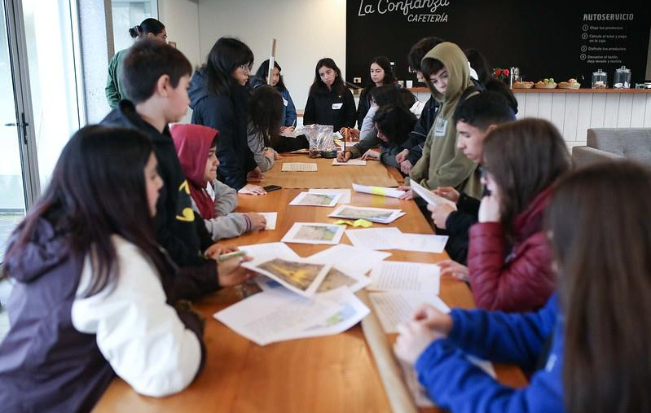



Planteamiento de la problemática
Ya desde 2002 la Dirección de Presupuestos (DIPRES) advertía que los indicadores del Programa no eran suficientes para medir el cumplimiento de su propósito (DIPRES, 2002). Se detectaron oportunidades de mejora en aspectos tales como:
  Criterios de focalización y caracterización de beneficiarios;
  Reporte de coberturas;
  Calidad técnica de las actividades;
  Administración de recursos humanos, entre otros aspectos.
En un contexto similar, el Programa ha sido también objeto de procesos de reformulación implementados por parte de DIPRES (2022)
Notes:
Nuestra problemática surge de la necesidad que representa para el Estado la evaluación de sus programas de política pública, para comprender mejor su impacto y con ello mejorar la forma en que se implementan dichas políticas, así como la medición del cumplimiento de sus objetivos, además de su eficiencia y eficacia presupuestaria.

Slide 4
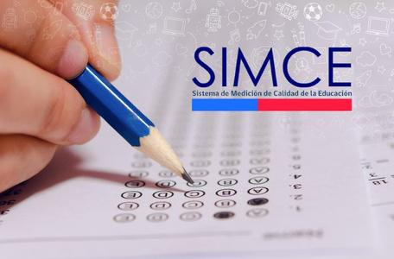
Pregunta de Investigación
¿Existe impacto en resultados académicos de estudiantes de educación media que han participado en los Congresos Regionales del Programa Explora?
¿Puede el Programa Explora ser una herramienta significativa de aprendizaje?

Slide 5

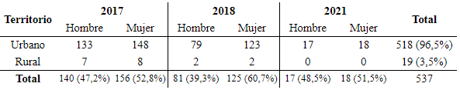
Descripción de la Muestra
Nuestra muestra corresponde a 537 estudiantes de primer año de educación de media que participaron de los Congresos Regionales Escolares de Ciencia y Tecnología los años 2017, 2018 y 2021.
En los años que contempla nuestra muestra, se observa una mayor participación femenina (55% en total).

Slide 6
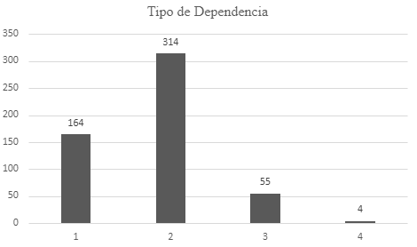

Descripción de la Muestra
En cuanto a la Dependencia educacional de los participantes, en su mayoría provienen de establecimientos Particulares Subvencionados (58,5%), seguido de establecimientos Municipales (30,5%) y un 10,2% de establecimientos particulares pagados.

Slide 7





Metodología
    Promedio General año posterior
    Puntaje SIMCE matemáticas año posterior
    Puntaje SIMCE lectura año posterior
Selección de Outcomes
Utilizando como variables de matching exacto:
    Comuna del establecimiento
    Dependencia del establecimiento
    Sexo del estudiante
    Utilizando la técnica de puntajes de propensión (propensity score matching):
    Edad
    Promedio general año anterior
    Ruralidad
    Puntaje prueba SIMCE Matemáticas 6° Básico
    Puntaje prueba SIMCE Lectura 6° Básico.
Emparejamiento (Matching)
Notes:
La justificación para el uso de la técnica de pareamiento radica en que el Programa Explora, y en particular los Congresos Regionales no cuentan con un criterio de asignación preestablecido. Sobre este punto, si bien desde el Programa Explora se establecen ciertos criterios mínimos como el hecho de que los equipos de investigación deben circunscribirse al ámbito escolar y la deseabilidad de lograr la mayor cobertura territorial posible, finalmente son los propios docentes y estudiantes interesados quienes deciden participar o no. De este modo, para construir un contrafactual que nos permita evaluar el impacto, optamos por este tipo de técnica y no otras que podrían ser más atingentes a programas con criterios de asignación estandarizados.
Esta técnica es útil para estimar el efecto promedio de un tratamiento sobre un grupo específico y ha sido utilizada para medir el impacto en programas de formación, particularmente en el ámbito de empleabilidad laboral y en el sistema educativo escolar (Anand, 2006

Slide 8
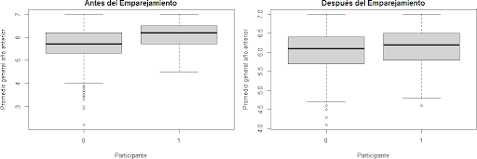
Metodología
Comparación pre y post Matching (Promedio general 8° Básico)
Los boxplot anteriores describen la distribución de los promedios generales obtenidos el año anterior a la participación antes y después del emparejamiento después del emparejamiento.
Como puede apreciarse, después del emparejamiento estas diferencias se atenúan considerablemente.

Slide 9
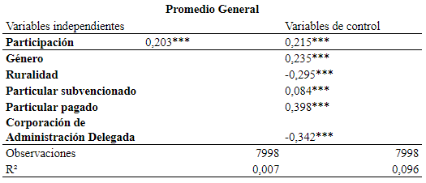

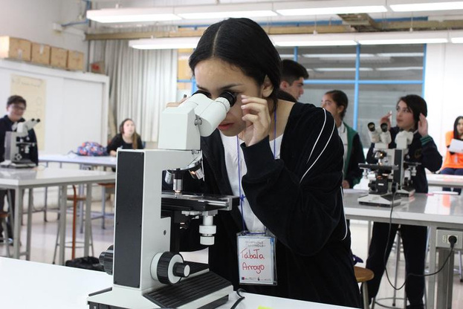
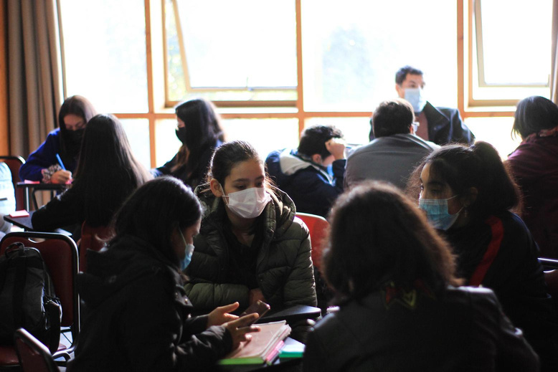
Resultados del estudio
  La participación tiene un efecto positivo de 2,0 décimas en el promedio anual (sin utilizar las variables de control), y de 2,1 décimas (con variables de control).
  Las mujeres tienden a obtener promedios de alrededor 2,3 décimas más que los hombres, siendo un factor estadísticamente significativo del modelo.
  Los establecimientos particulares pagados tienden a obtener casi 4 décimas más, siendo también estadísticamente significativos.

Slide 10

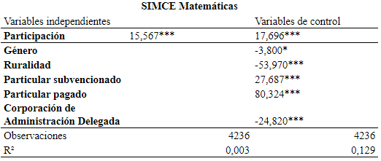
Resultados del estudio
  La participación tiene un efecto positivo de casi 16 puntos en el puntaje SIMCE Matemáticas (sin utilizar las variables de control), y de 18 puntos (con variables de control).
  Los establecimientos particulares pagados tienden a obtener 80 puntos más, siendo también estadísticamente significativos.
  Las mujeres tienden a obtener alrededor de 4 puntos menos que los hombres.

Slide 11
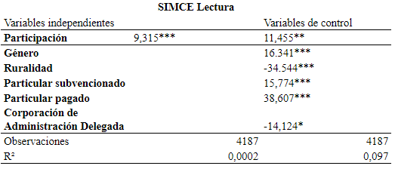
Resultados del estudio
  La participación tiene un efecto positivo de alrededor de 9 puntos en el puntaje SIMCE Lectura (sin utilizar las variables de control), y de 11 puntos (con variables de control).
  Los establecimientos particulares pagados tienden a obtener 39 puntos más, siendo también estadísticamente significativos.
  Las mujeres tienden a obtener alrededor de 16 puntos más que los hombres.

Slide 12

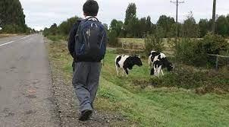
Resultados del estudio
    Los resultados en pruebas SIMCE de lectura y matemáticas son más altos para quienes participan del Programa. Lo mismo ocurre en el caso de los promedios generales anuales.
    Brechas de género en según ámbito: Matemáticas favorece a hombres y Lectura favorece a mujeres (-4 Matemáticas, + 16 Lectura).
    Las mujeres tienden a obtener un promedio general 2 décimas más alto que los hombres.
    Establecimientos rurales con peores resultados que establecimientos urbanos (Diferencias + acentuadas en matemáticas).
    Mejores resultados de establecimientos particulares en comparación al resto.

Slide 13



Conclusiones
No estamos en condiciones de afirmar la causalidad definitiva de la relación entre participación y rendimiento académico, ya que existe un conjunto más amplio de indicadores de impacto que se podrían utilizar para obtener más evidencias de causalidad.
Del mismo modo, es esperable que existan una serie de variables no observables que pueden incidir de forma significativa en el fenómeno estudiado.

Slide 14
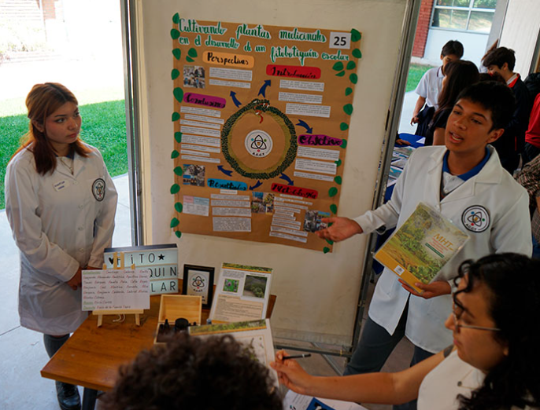

Recomendaciones
Es necesario que el Programa asuma el desafío de construir sus propios indicadores y metodologías de monitoreo y evaluación de desarrollo de competencias y habilidades científicas en el ámbito escolar, contribuyendo con ello a la evaluación de sus propios objetivos.
Utilizar indicadores estandarizados, propios de la enseñanza curricular (por ej. puntajes SIMCE) para determinar efectos de la implementación del Programa Explora de forma sistemática y consistente.

Slide 15

Recomendaciones
Sería de interés estudiar si existe algún efecto de la participación en actividades del Programa Explora con el ingreso y la permanencia en la educación superior en la medida que el desarrollo de competencias y habilidades científicas tienen un efecto a largo plazo sobre la trayectoria educacional de los sujetos

Slide 16
¡Muchas Gracias!

Slide 17


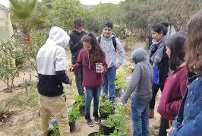
Desafíos sugeridos
Un valioso complemento para la evaluación sería indagar en la validez externa de nuestros resultados con el fin de identificar cuán extrapolables son en otros contextos.
Incorporar un análisis territorial de los datos, para distinguir particularidades a nivel regional y/o comunal.

Slide 18
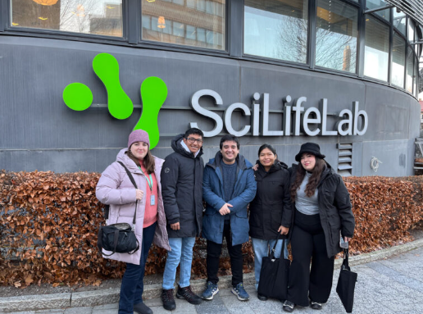
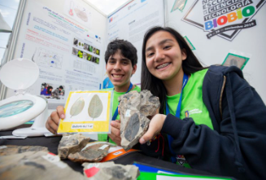
Desafíos sugeridos
Utilizar una variable de estandarización (por ejemplo, puntajes PAES) de los puntajes obtenidos a nivel de establecimiento educacional, para ponderar los resultados que se tienen el outcome.
Incorporar técnicas cualitativas de recolección de información para reconocer otros tipos de efectos en la participación.

